Slide 1
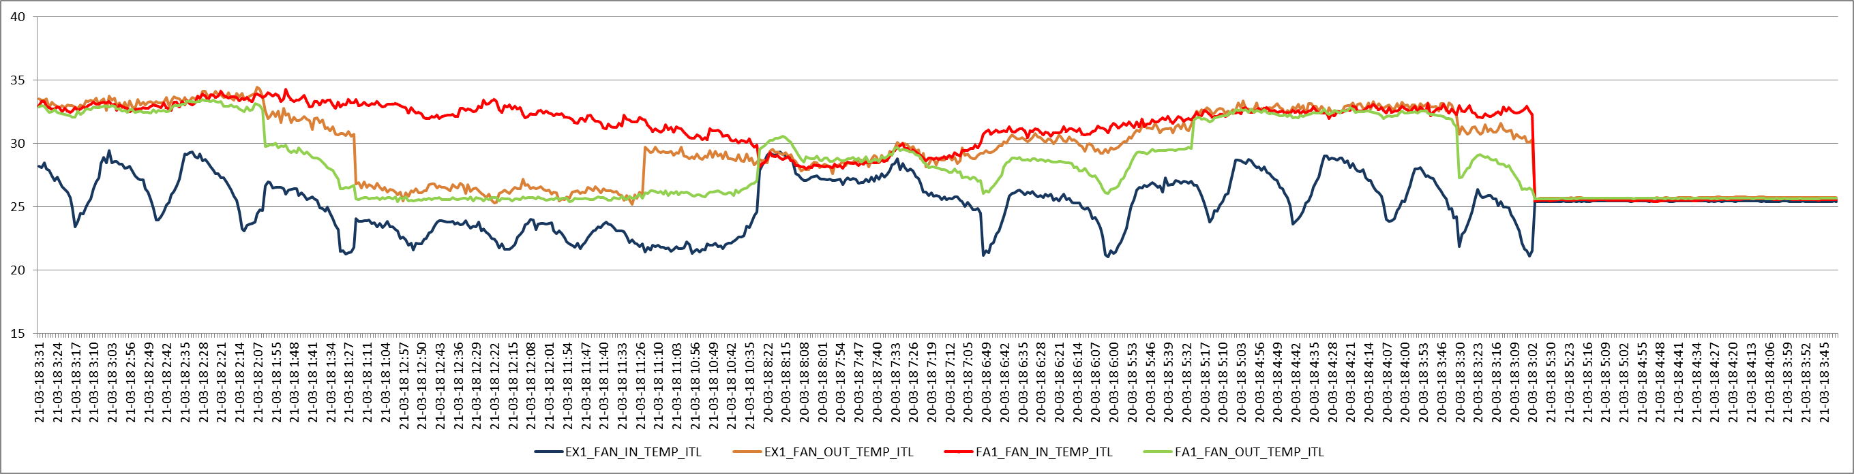
Exhaust Fan Fault
NO Fault
SA Fan Fault
NO Fault
SA & EA Fan Fault
NO Fault
EA Fan Fault
NO Fault
HRW OFF

Slide 2
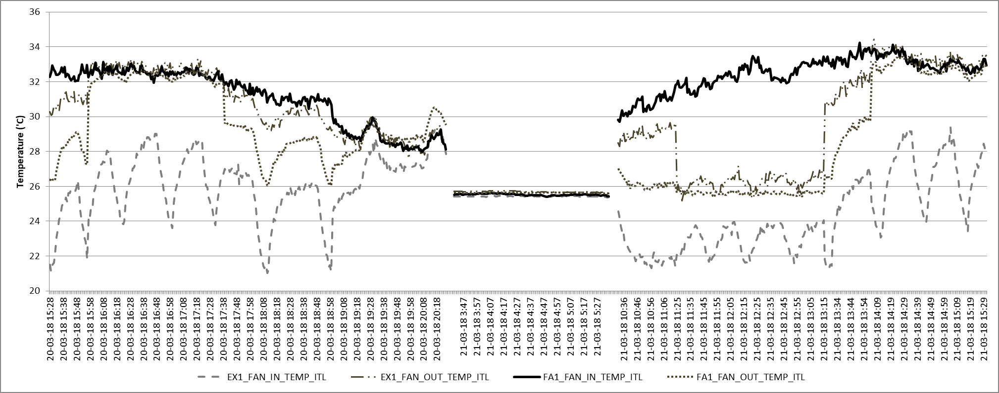
NO Fault
Exhaust Fan Fault
NO Fault
SA & EA Fan Fault
ERW OFF
NO Fault
SA Fan Fault
NO Fault
EA Fan Fault

